Slide 1
«Сибиряки
дорогами войны»
Виртуальная книжная выставка,
посвященная 75 – летию
Победы в Великой Отечественной войне.
Подготовила Сафонова
Ирина Александровна ,
педагог-библиотекарь
лицея №13
Краснообск, 2020

Slide 2
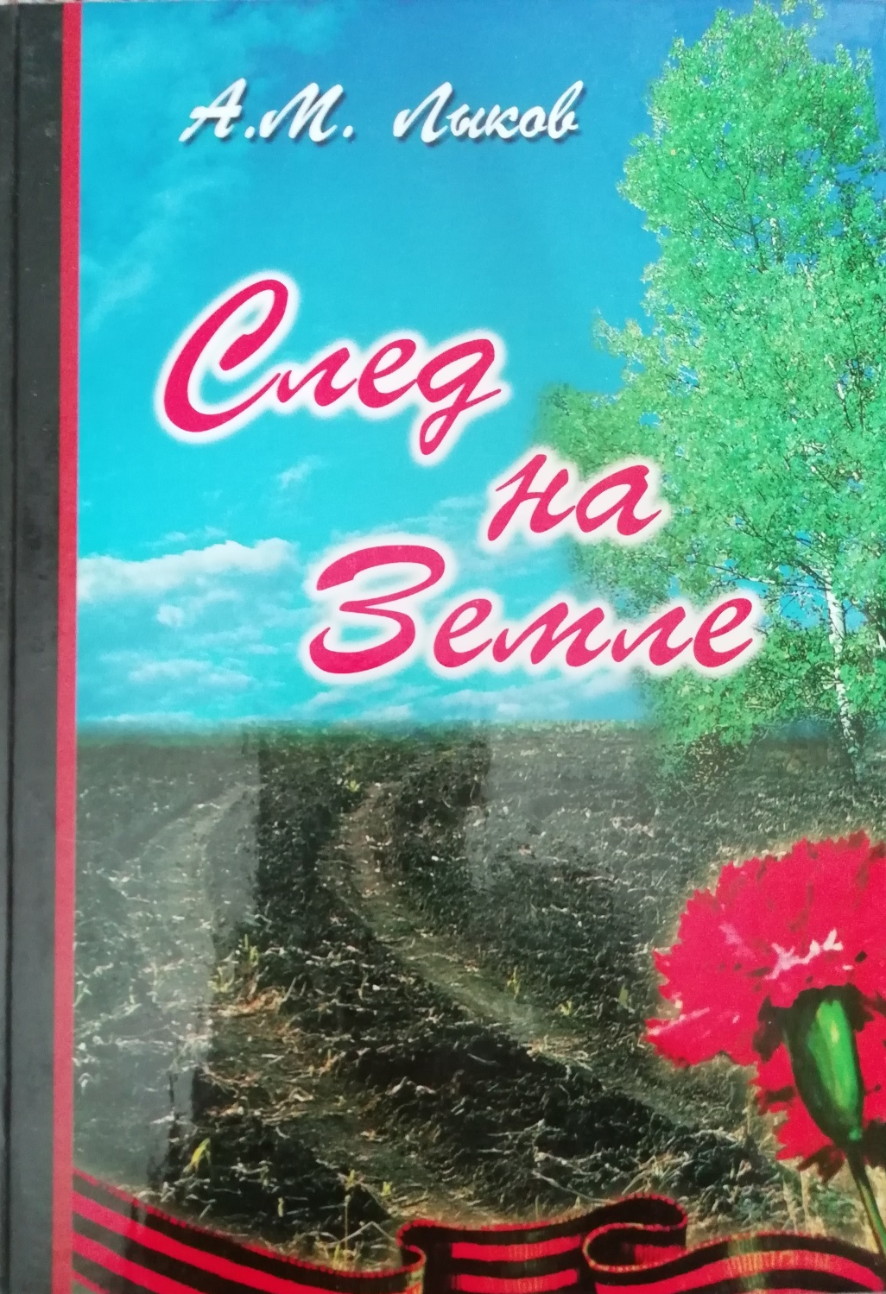
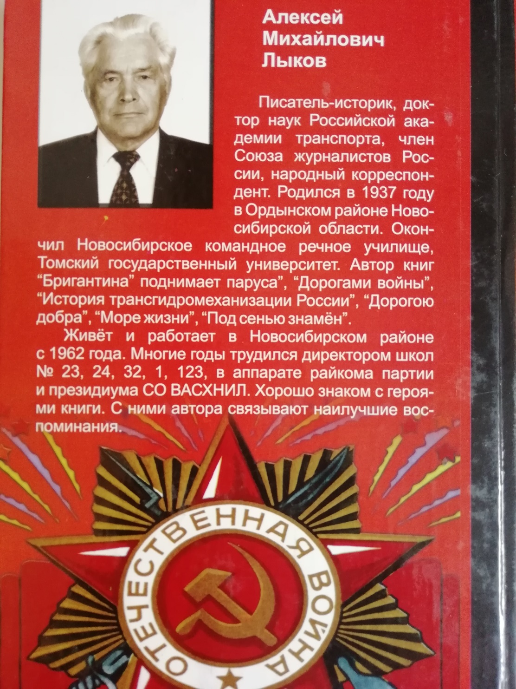

Slide 3
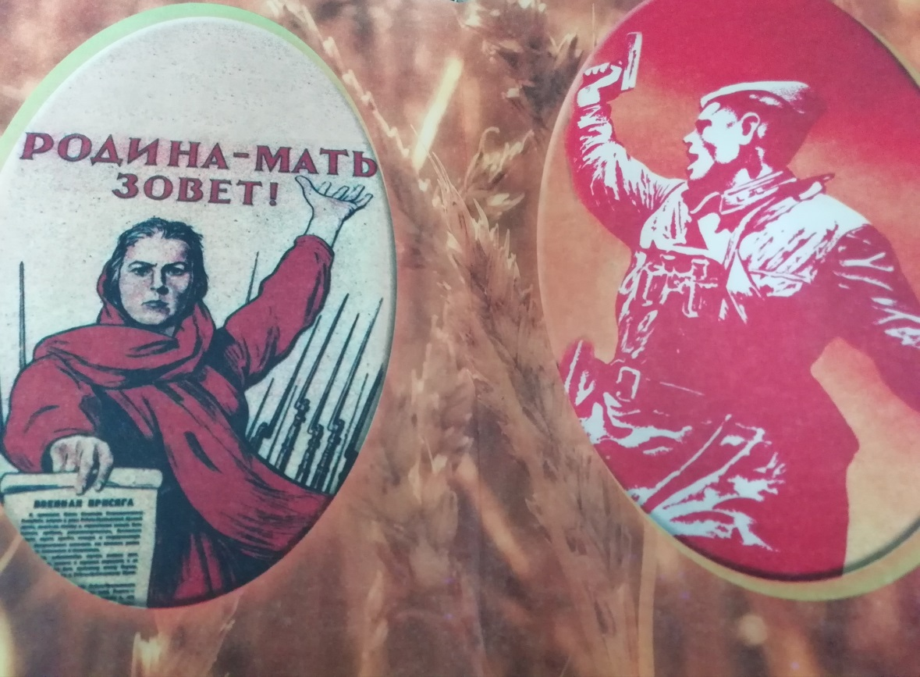
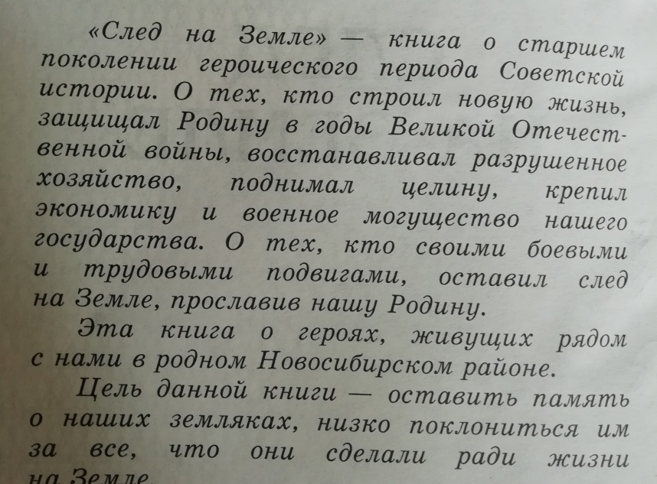
Лыков А.М. След на Земле.-Новосибирск, 2005.-749 с.

Slide 4
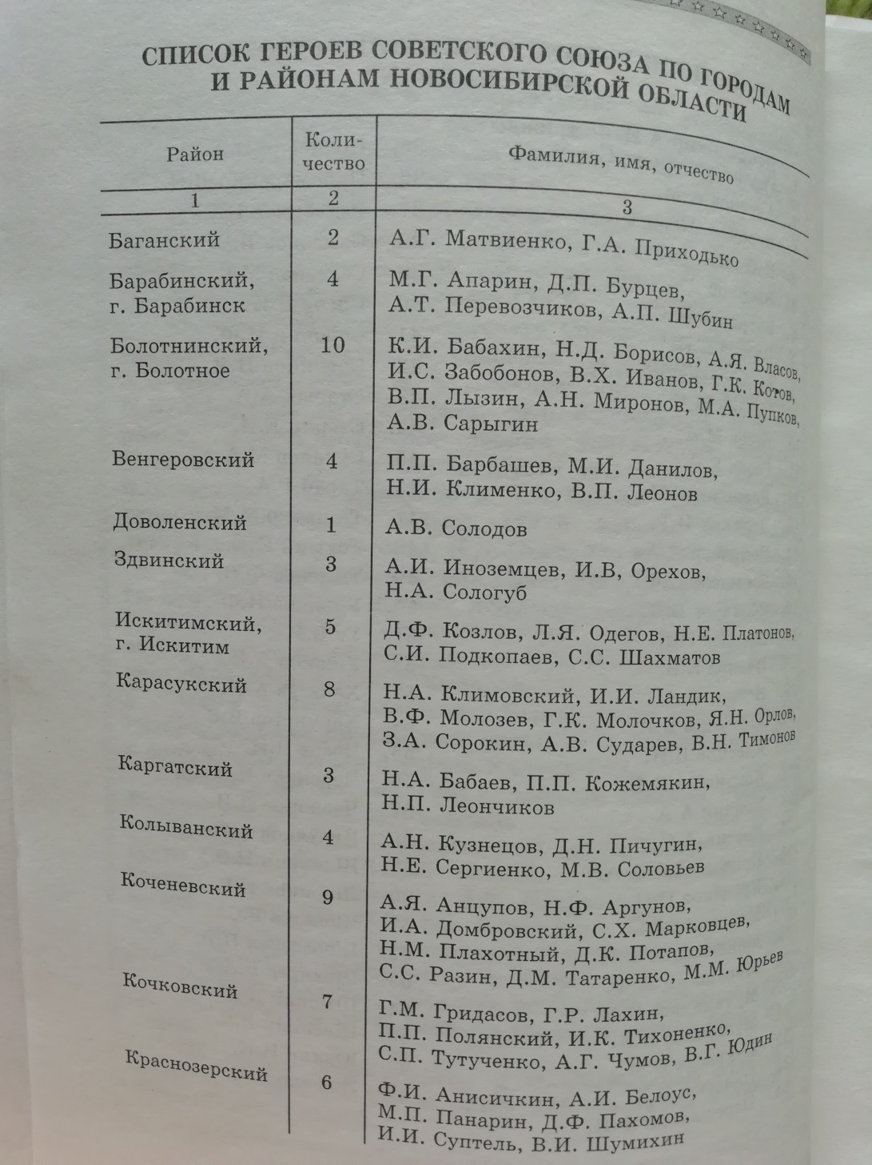
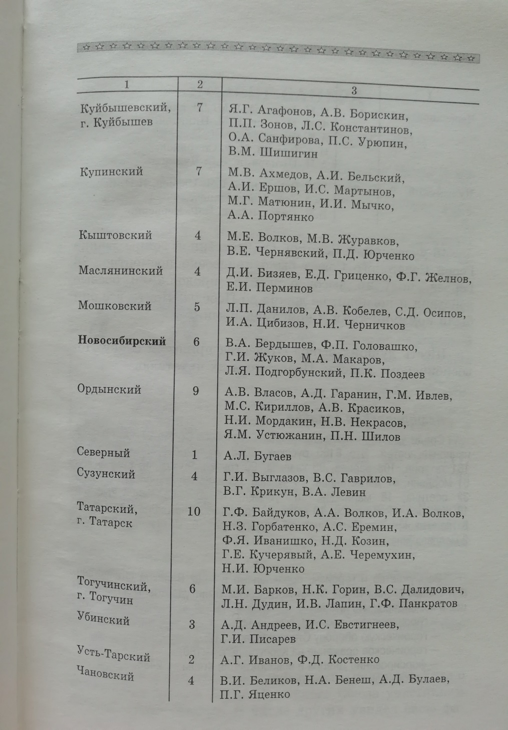

Slide 5
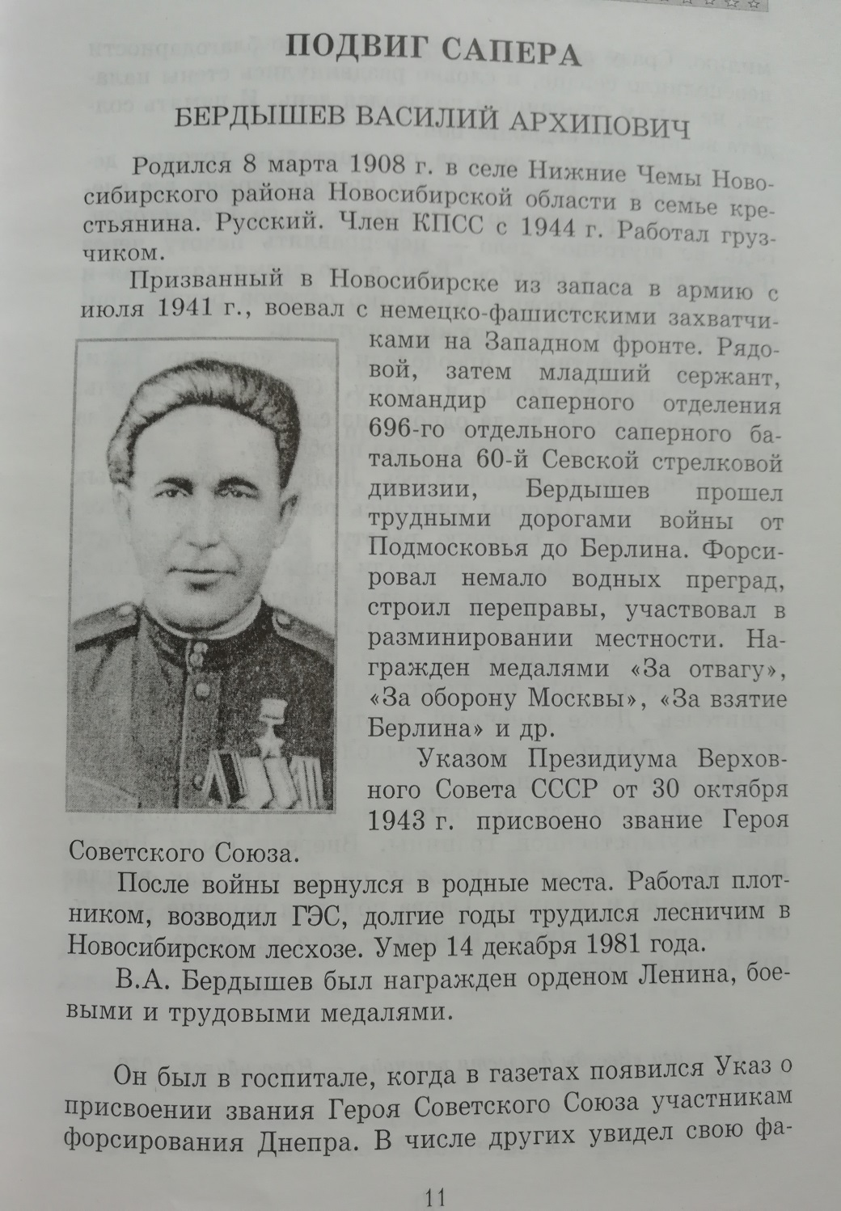
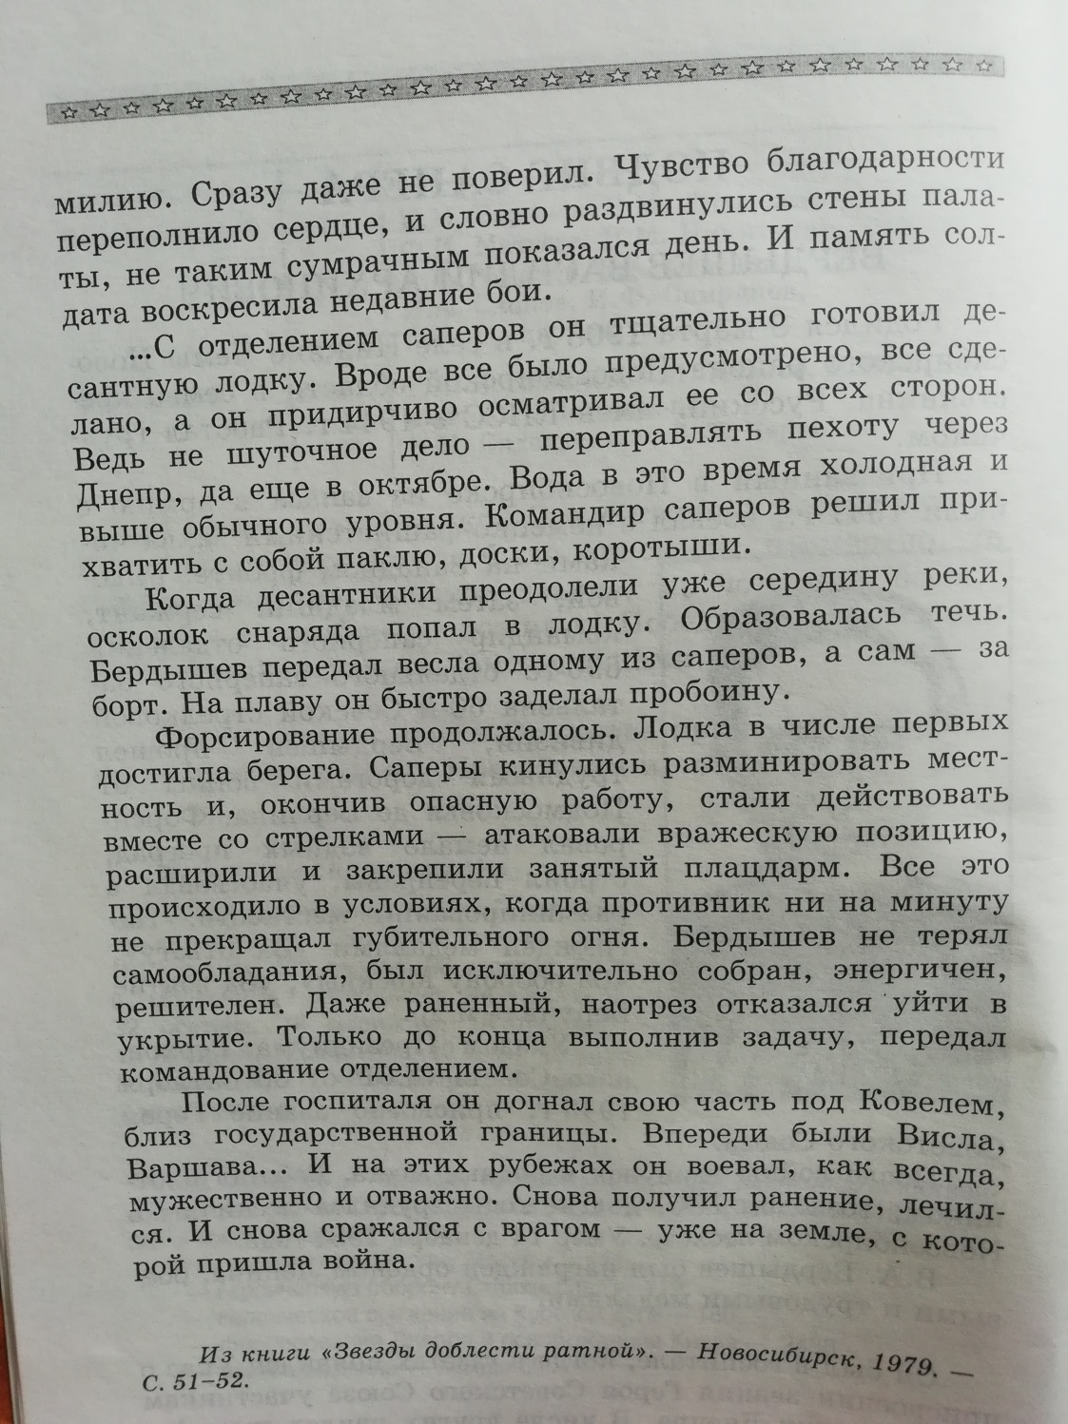

Slide 6
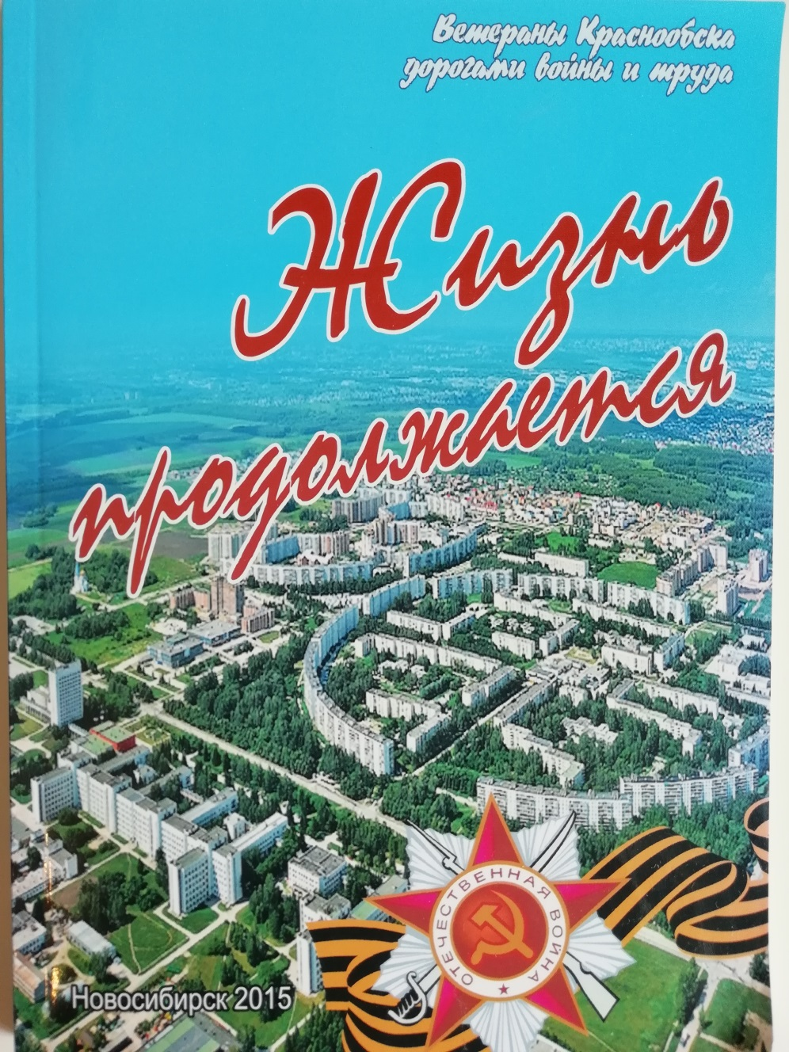
Жизнь продолжается. Ветераны Краснообска дорогами войны и труда/ под ред. О.П.Теплоуховой.-Новосибирск, 2015.-146с.
В этой книге о войне рассказывают представители четырех поколений – участники Великой Отечественной войны, их дети, внуки, правнуки. Простые рассказы немногословны. То, о чем говорит каждый, не выдумано, не окрашено художественным домыслом. Только факты. Главная цель книги – на примере ветеранов войны и труда Краснообска раскрыть патриотический подвиг людей во имя Победы над германским фашизмом, спасения свободы и независимости нашей Родины.

Slide 7
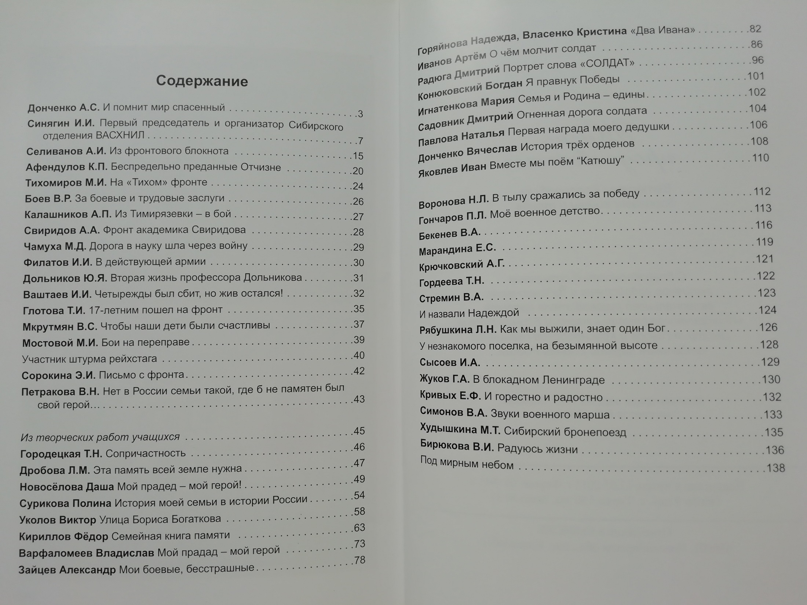

Slide 8
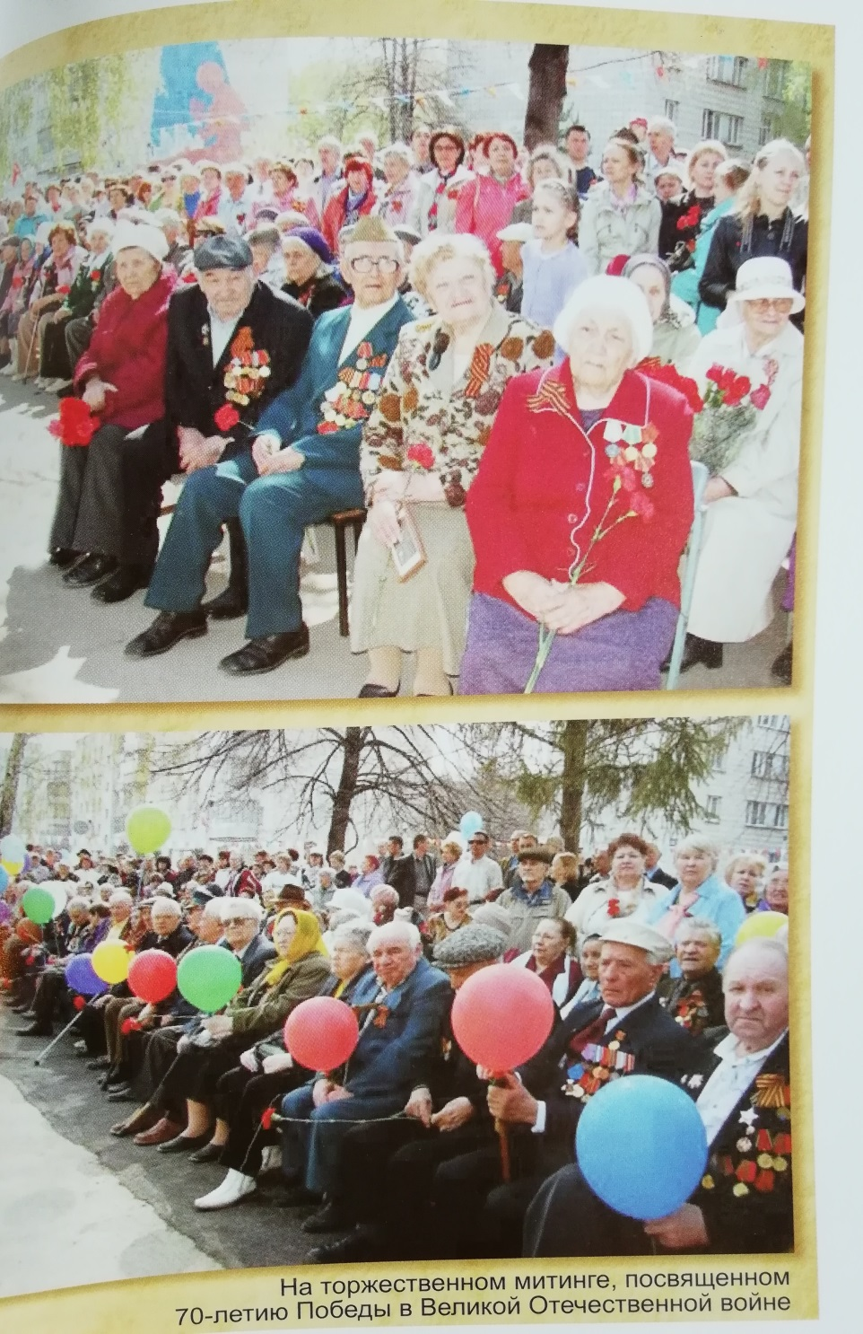
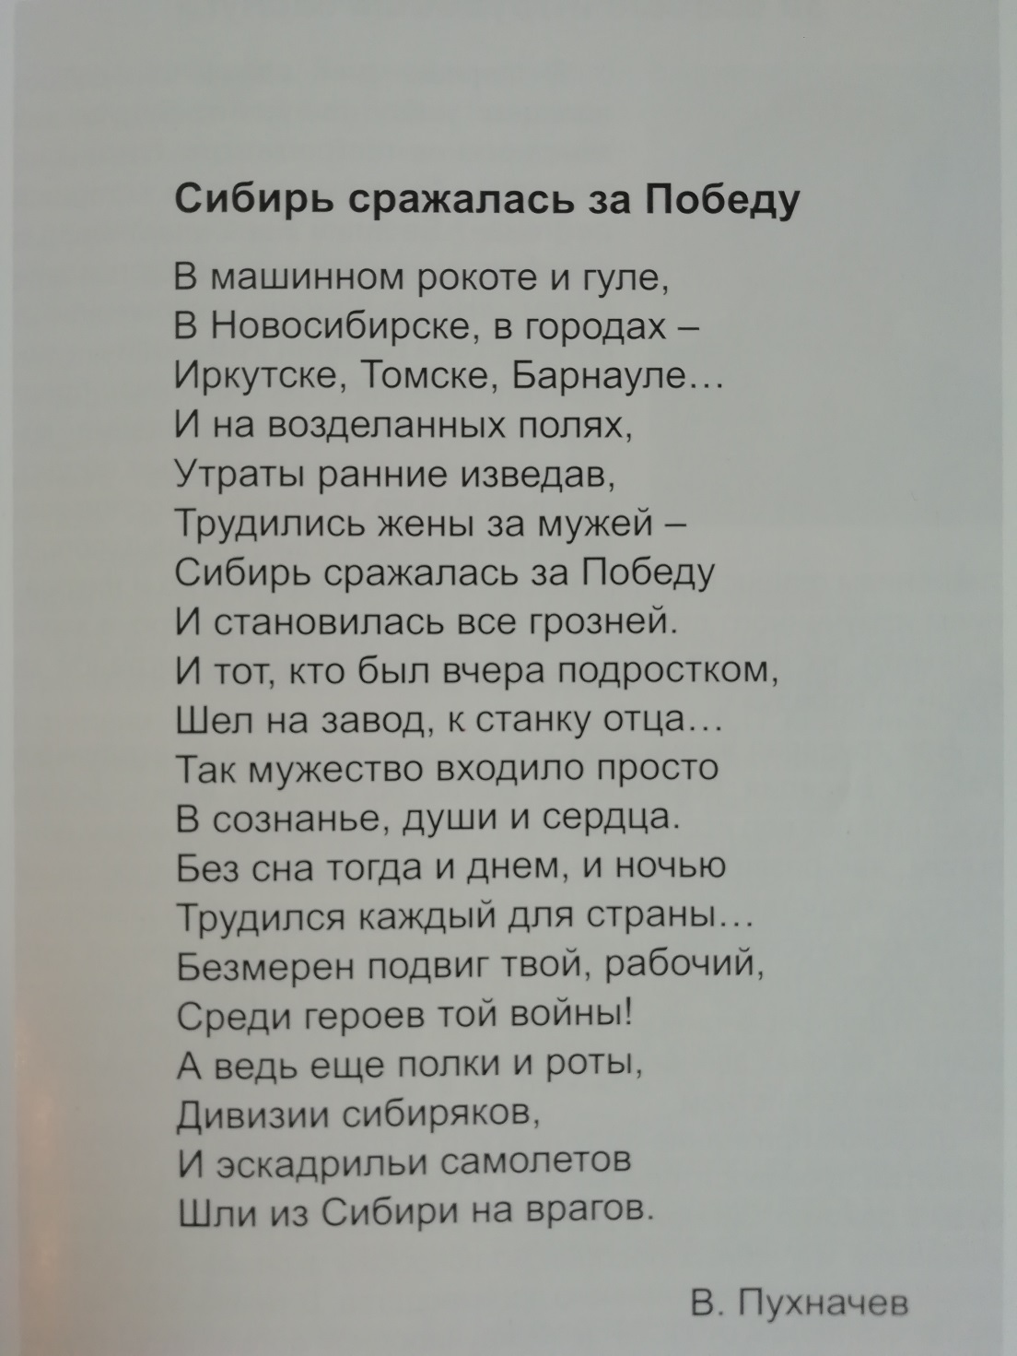

Slide 9
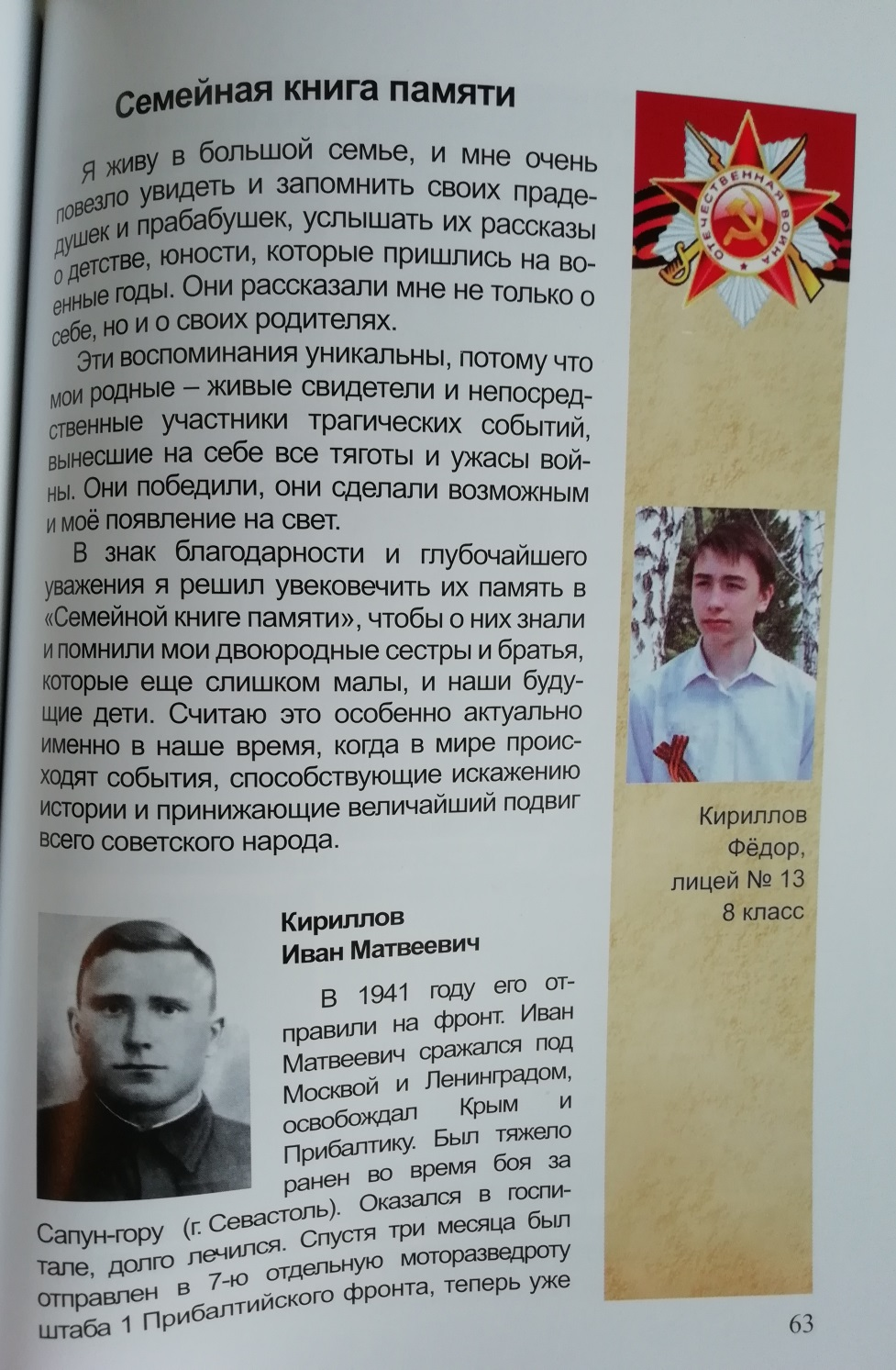
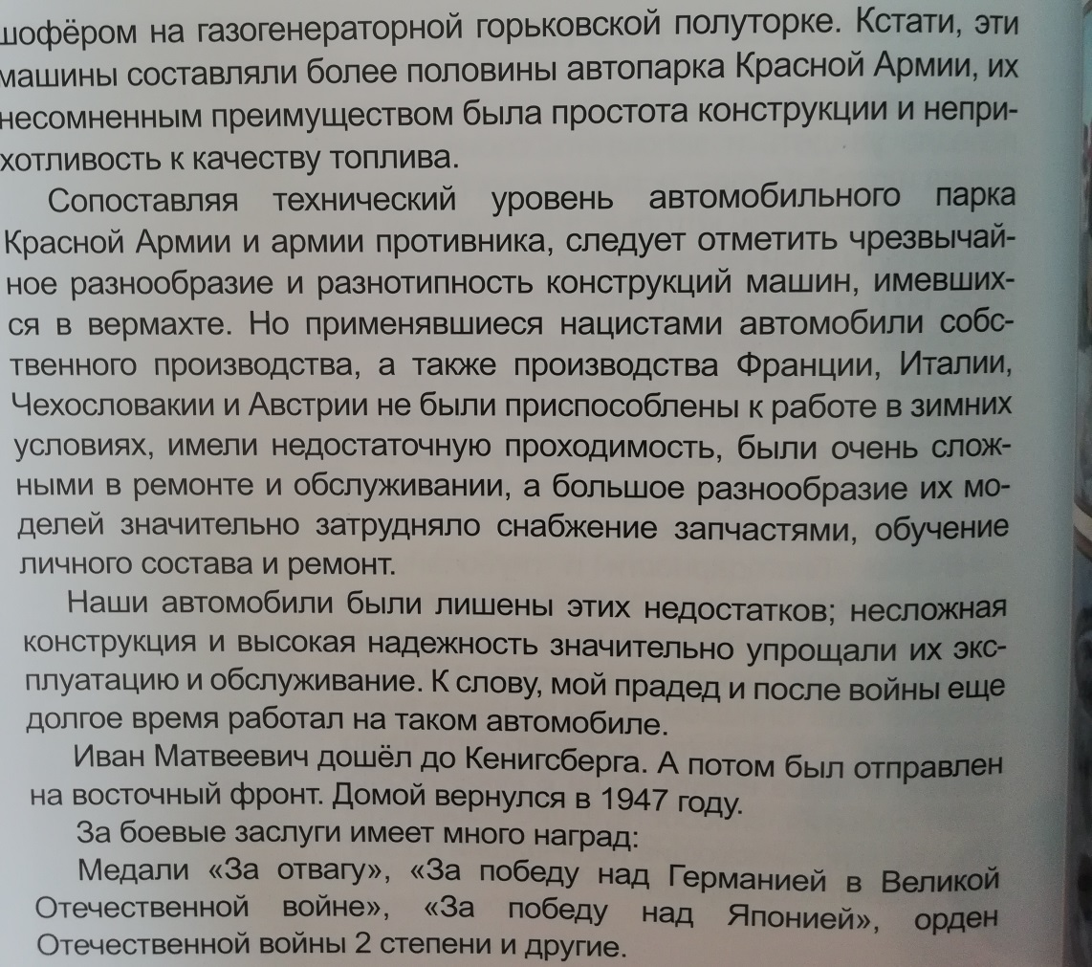

Slide 10
Победители: сборник.-Новосибирск: Новосибирское книжное издательство, 2002.-456с.
В книге собраны материалы о 110 участниках Великой Отечественной войны – наших земляках. Это великие войны Великой страны, добывшие Великую Победу! Они в разных воинских званиях и рангах, они воевали в разных родах войск, у них разные судьбы. Но общее у них – беспредельная любовь и преданность Родине, готовность защищать ее до последней капли крови, до последнего дыхания.
Книга подготовлена Новосибирским областным советом ветеранов войны, труда, военной службы.

Slide 11
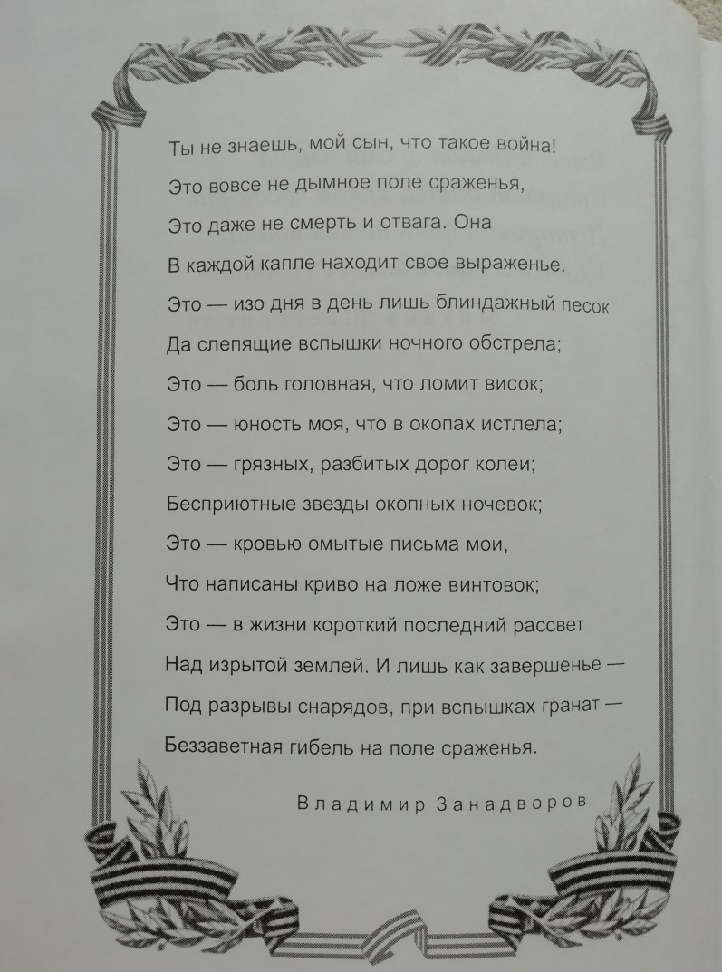
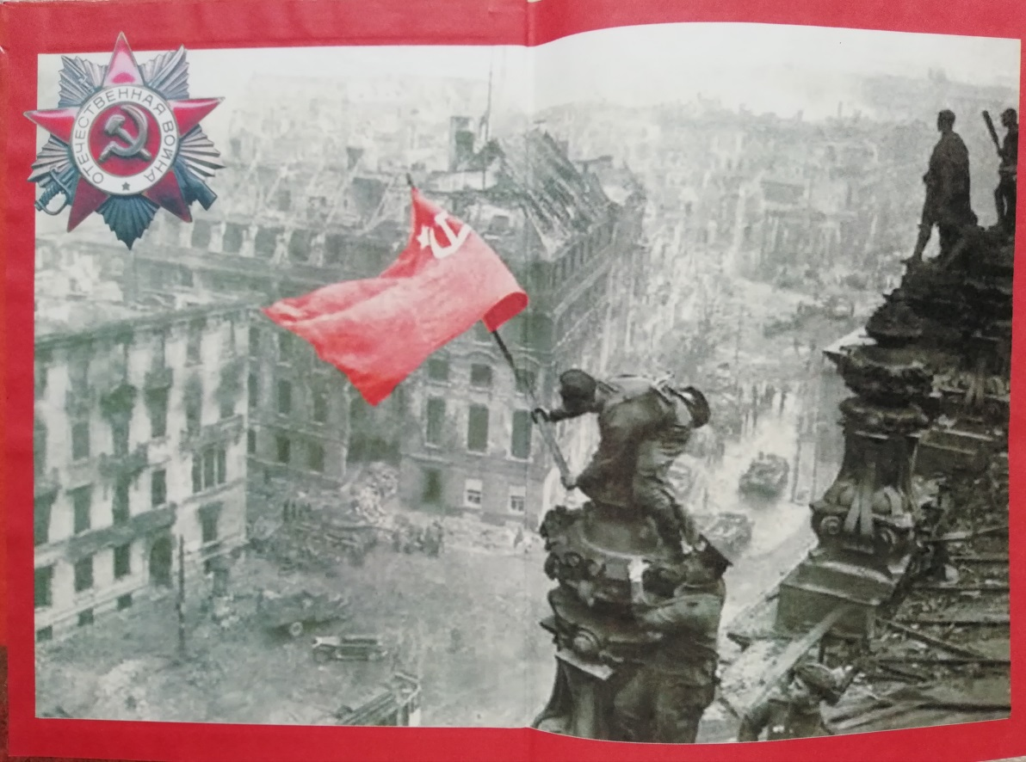

Slide 12
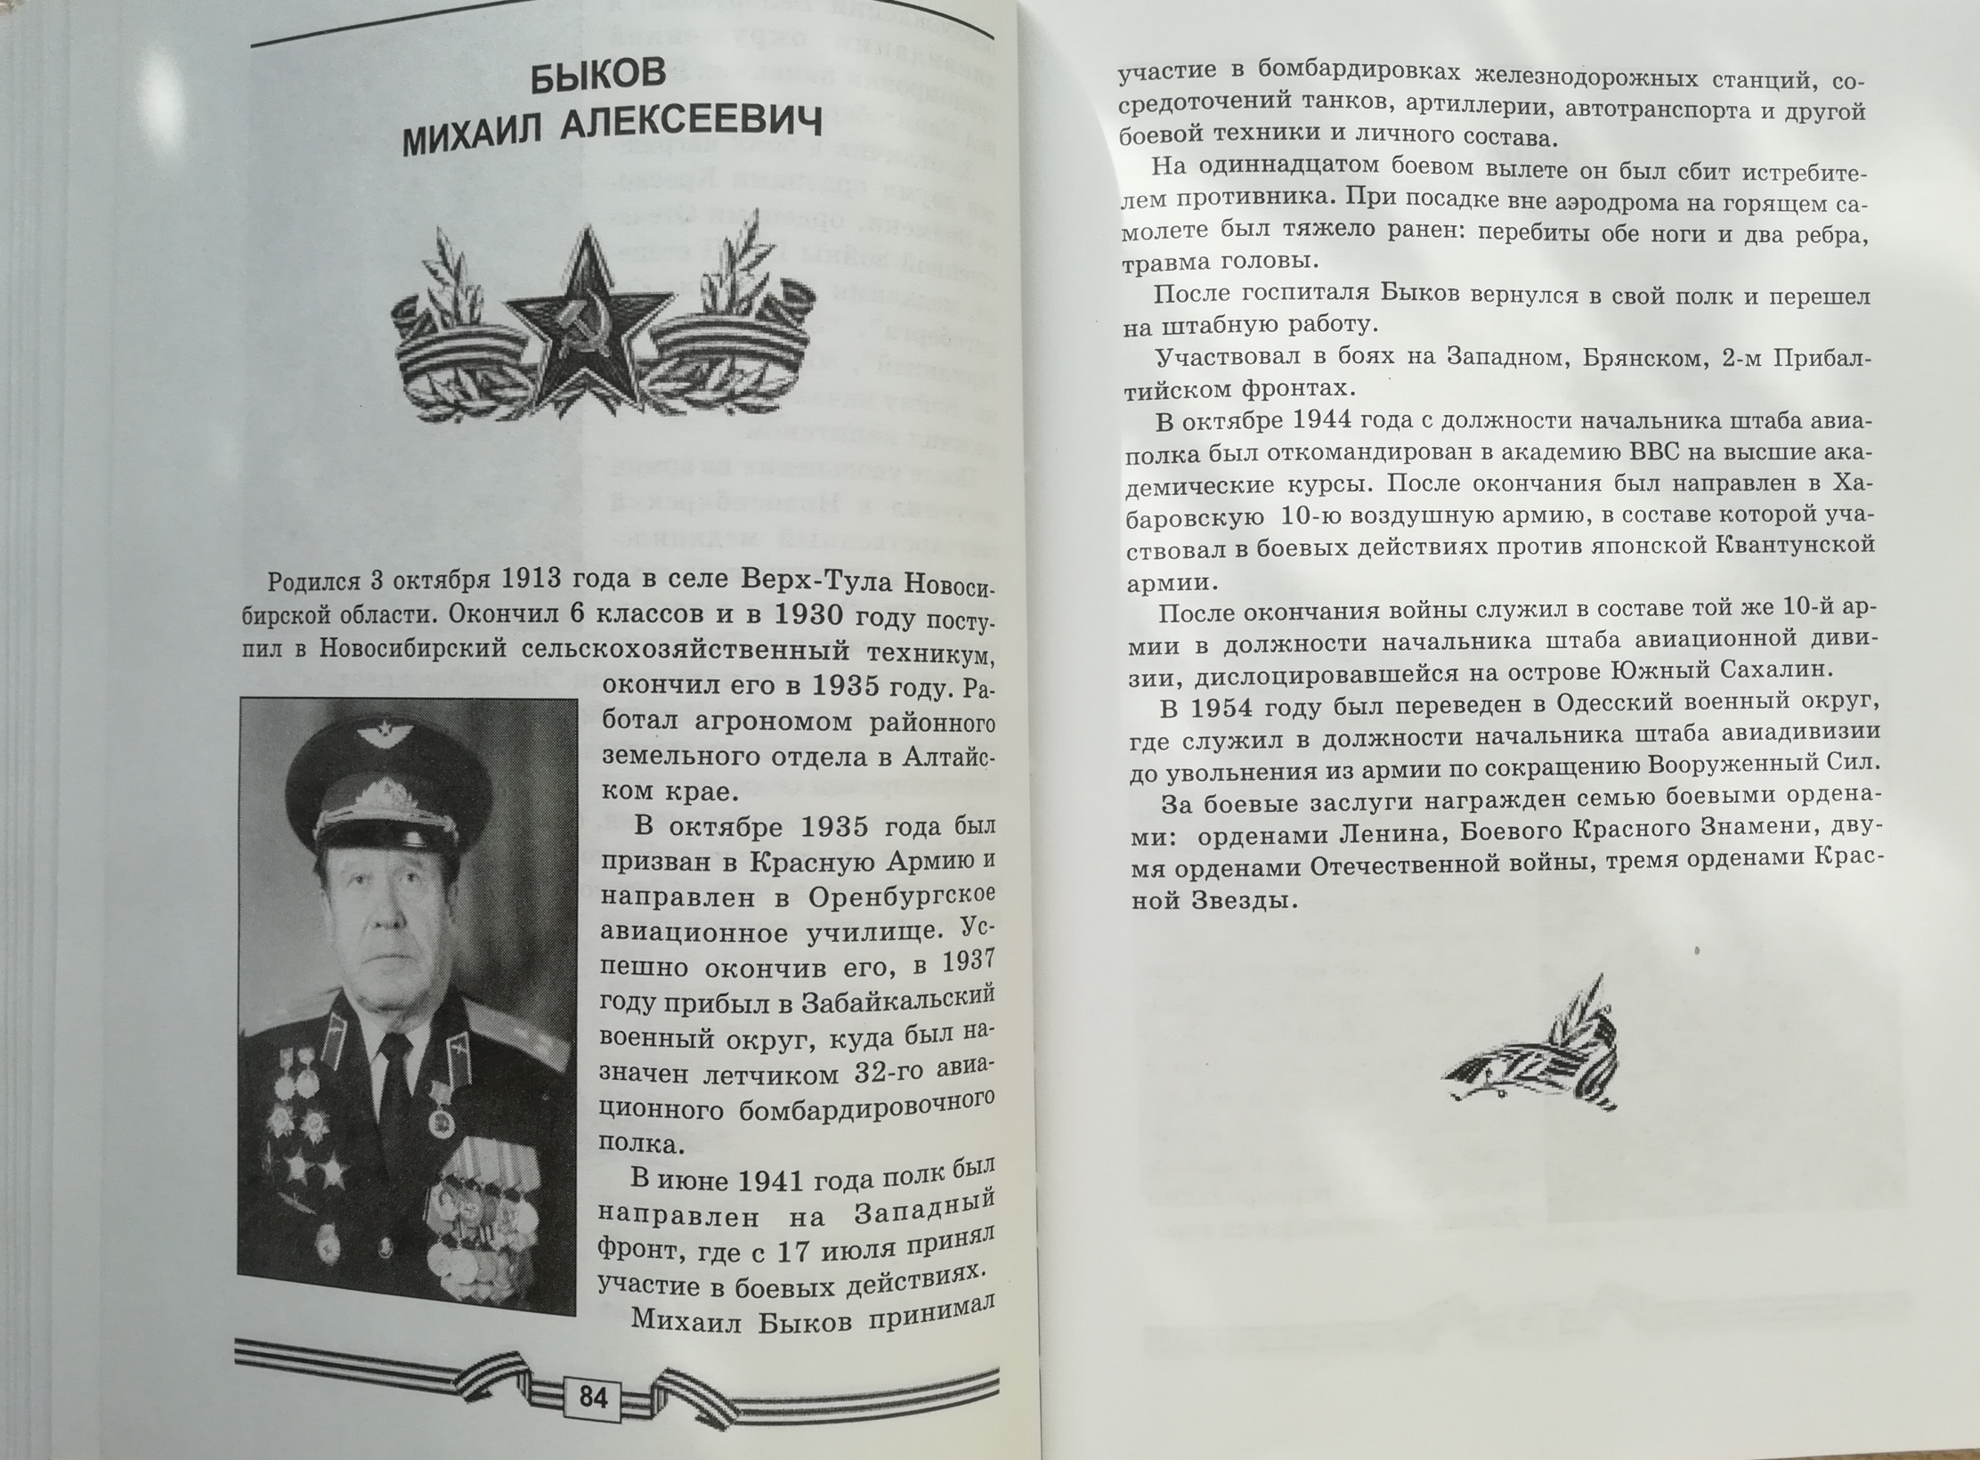

Slide 13
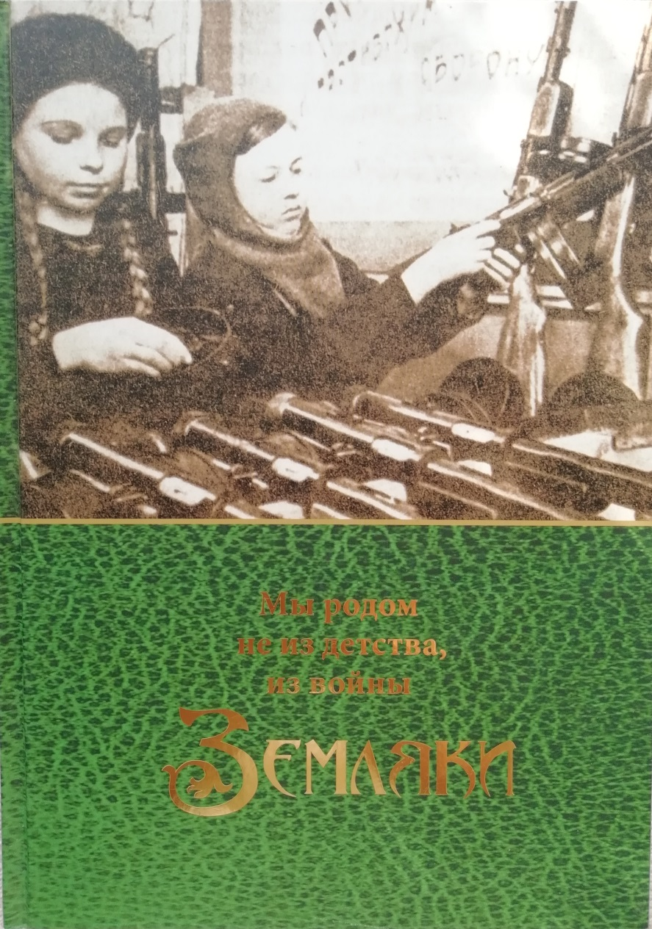
Мы родом не из детства, из войны: альманах.-Новосибирск. Ассоциация землячеств Новосибирской области, 2017.-300 с.
Одиннадцатая книга из серии «Земляки» систематизировала сведения о детях войны Новосибирской области – в документах, фотоматериалах, архивных исследованиях, личных воспоминаниях. Рассказы о судьбах детей войны воссоздают историю жизни целого поколения. Вопреки всему его не искалечили нечеловеческие тяготы войны, потому что страна вела бой не только на полях сражений, но и на фронте нравственных ценностей. Победители этого фонта поднимали народное хозяйство из руин, строили свои судьбы, которые могут служить примером последующим поколениям.

Slide 14
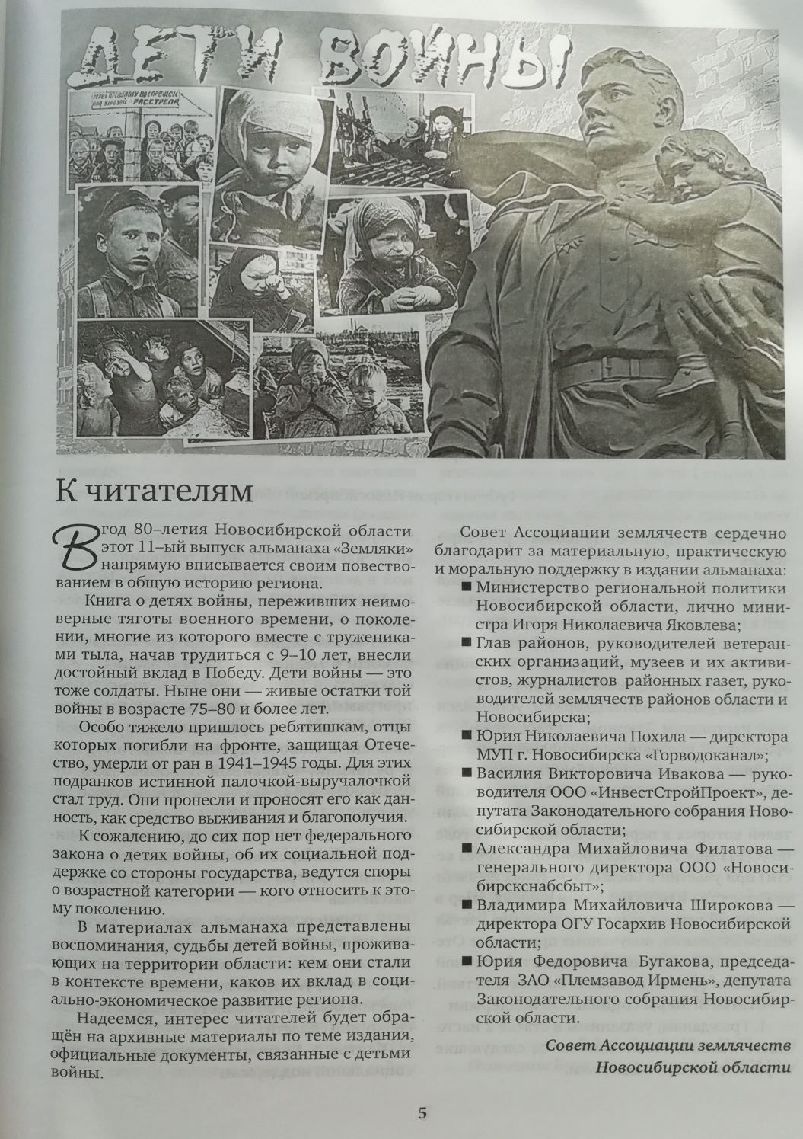
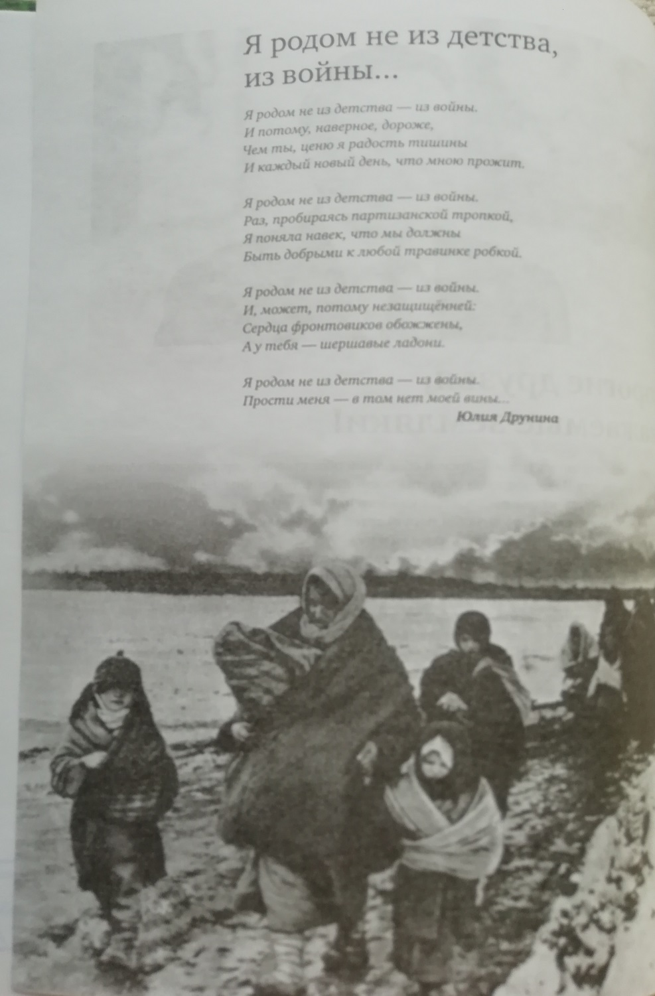

Slide 15
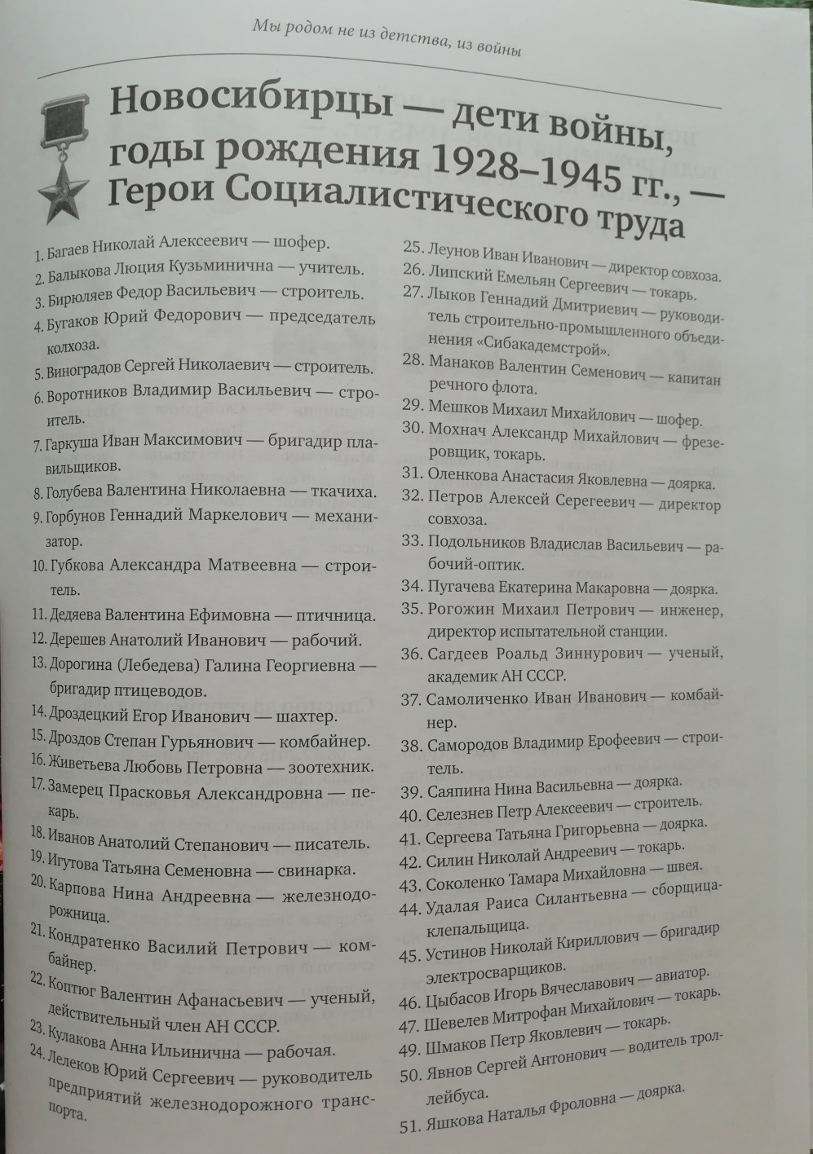
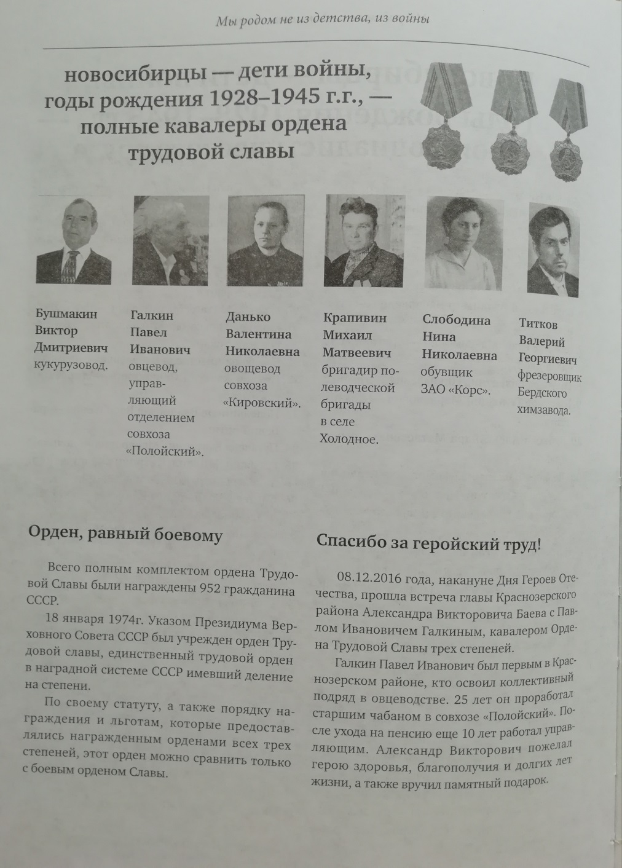

Slide 16
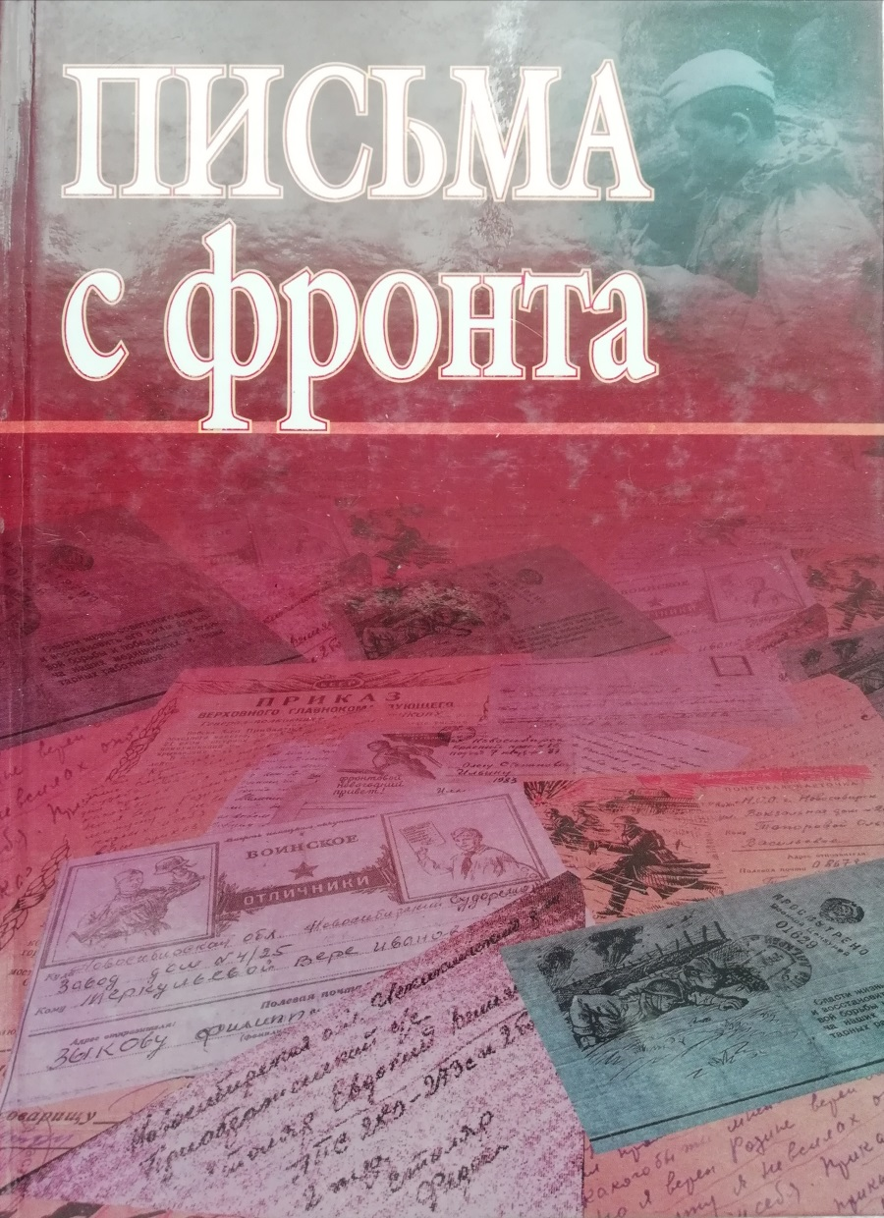
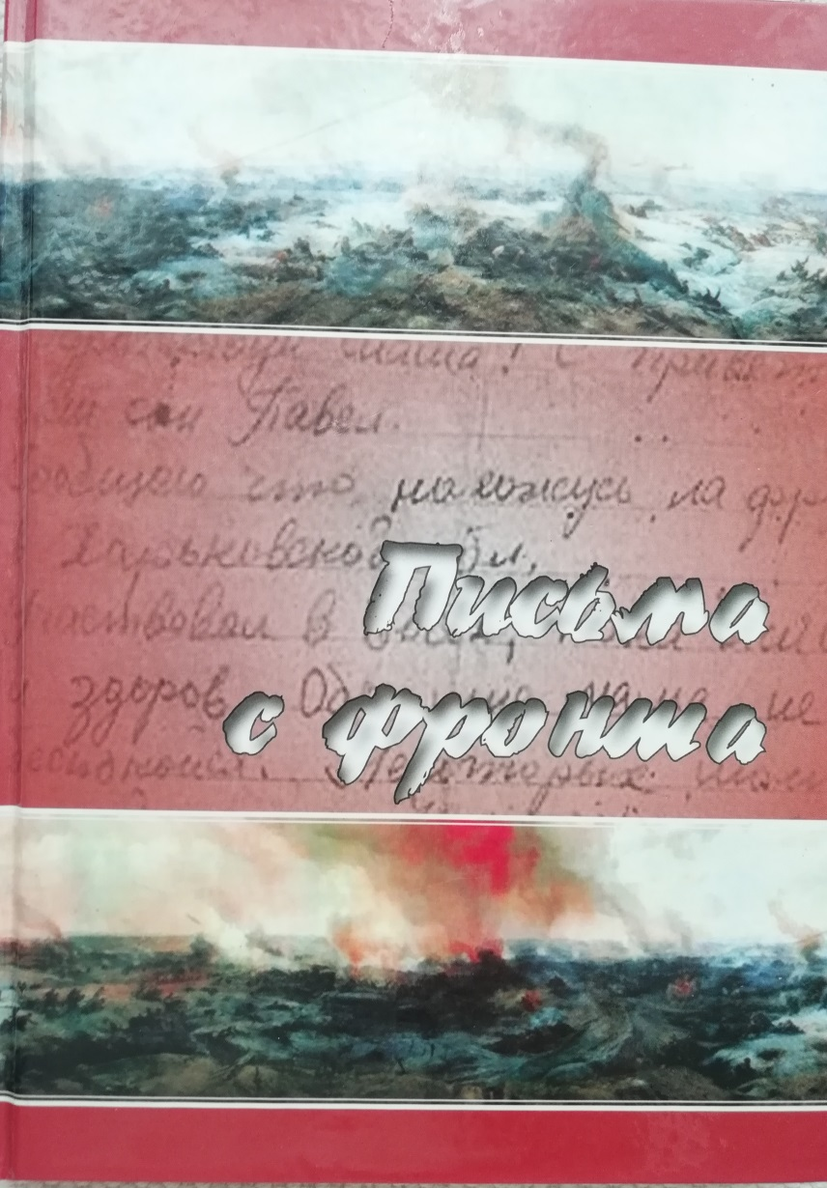
Письма с фронта.-Новосибирск: Сибирское книжное издательство,2010.-140 с.
Письма с фронта.-Новосибирск: Сибирское книжное издательство,2011.-364 с.

Slide 17
Эти книги – сборник писем с фронта, их авторы – наши земляки, наши отцы и деды, сражавшиеся на разных фронтах Великой Отечественной войны. Личные письма, адресованные матерям, женам, детям, предстают объективными историческим документами, живыми свидетелями событий тех огненных лет. Всматриваясь в фотографии, читая фронтовые письма, ощущаешь дыхание сурового времени. Сквозь строки проступает правда войны – скупой солдатский быт, простые человеческие радости и огорчения, слышится канонада больших сражений….Главные слова в каждом письме – «я жив», самое сильное чувство – искренняя и великая вера в близкую победу, в скорую встречу с родными людьми.

Slide 18
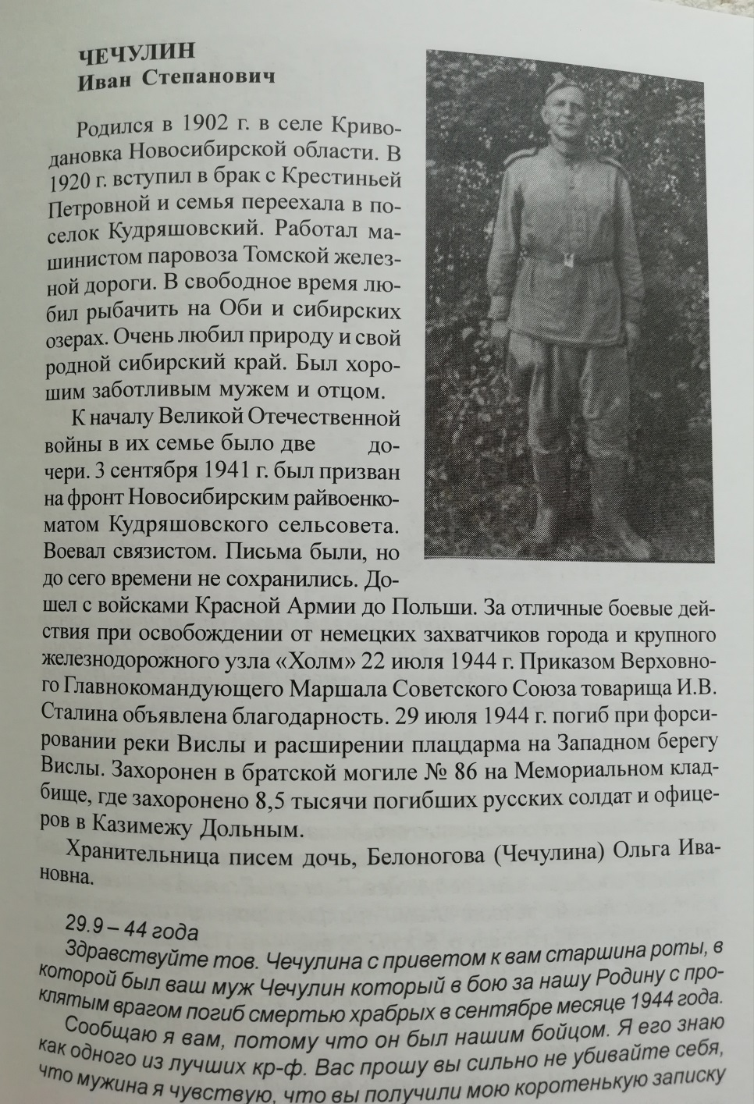
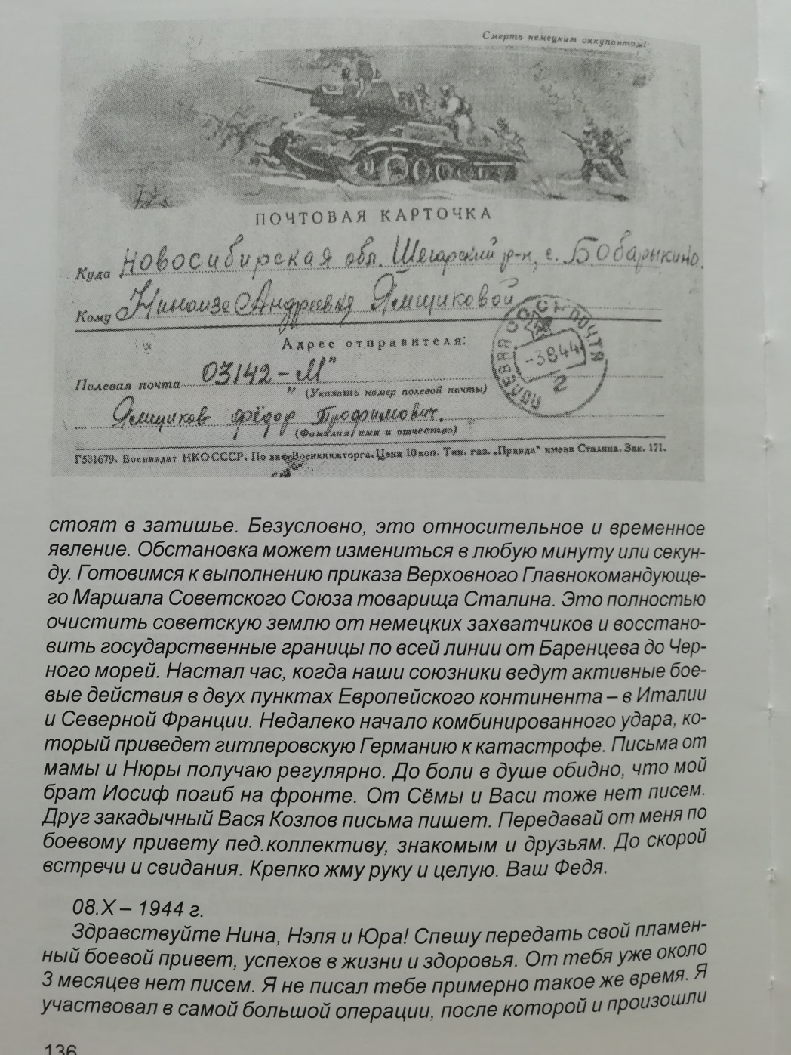

Slide 19
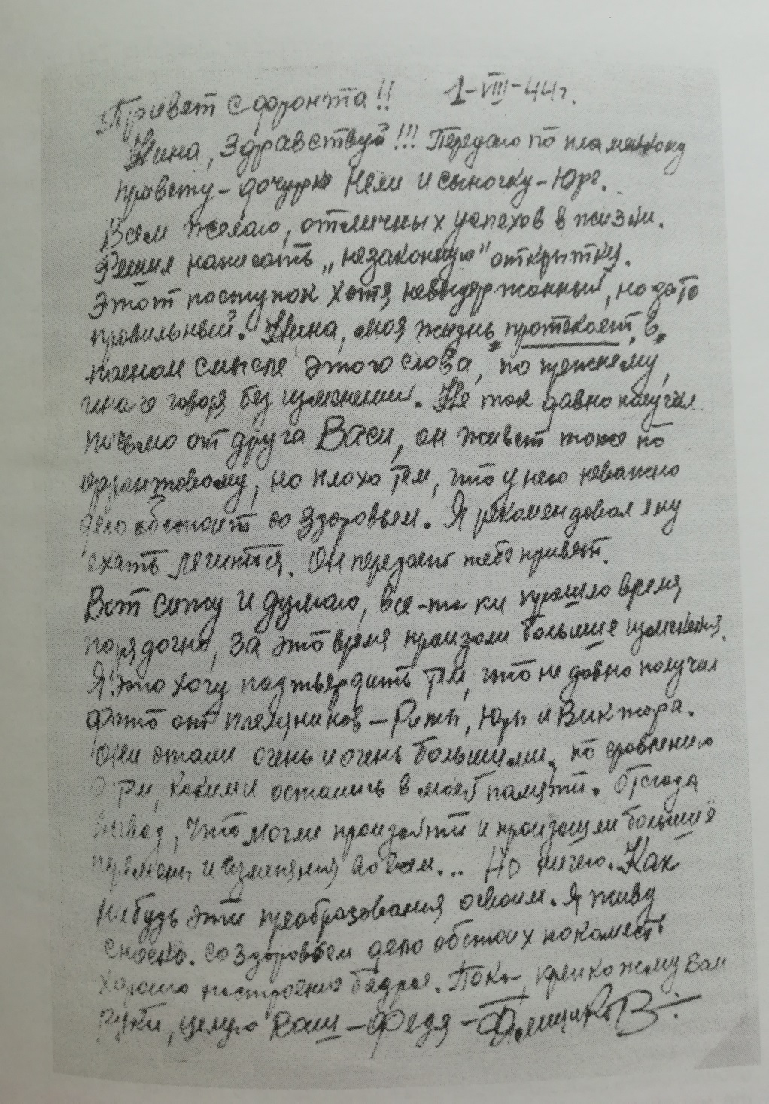
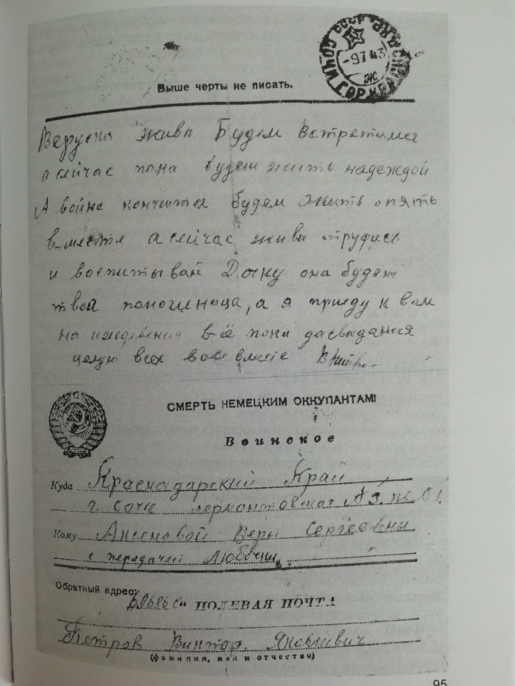

Slide 20
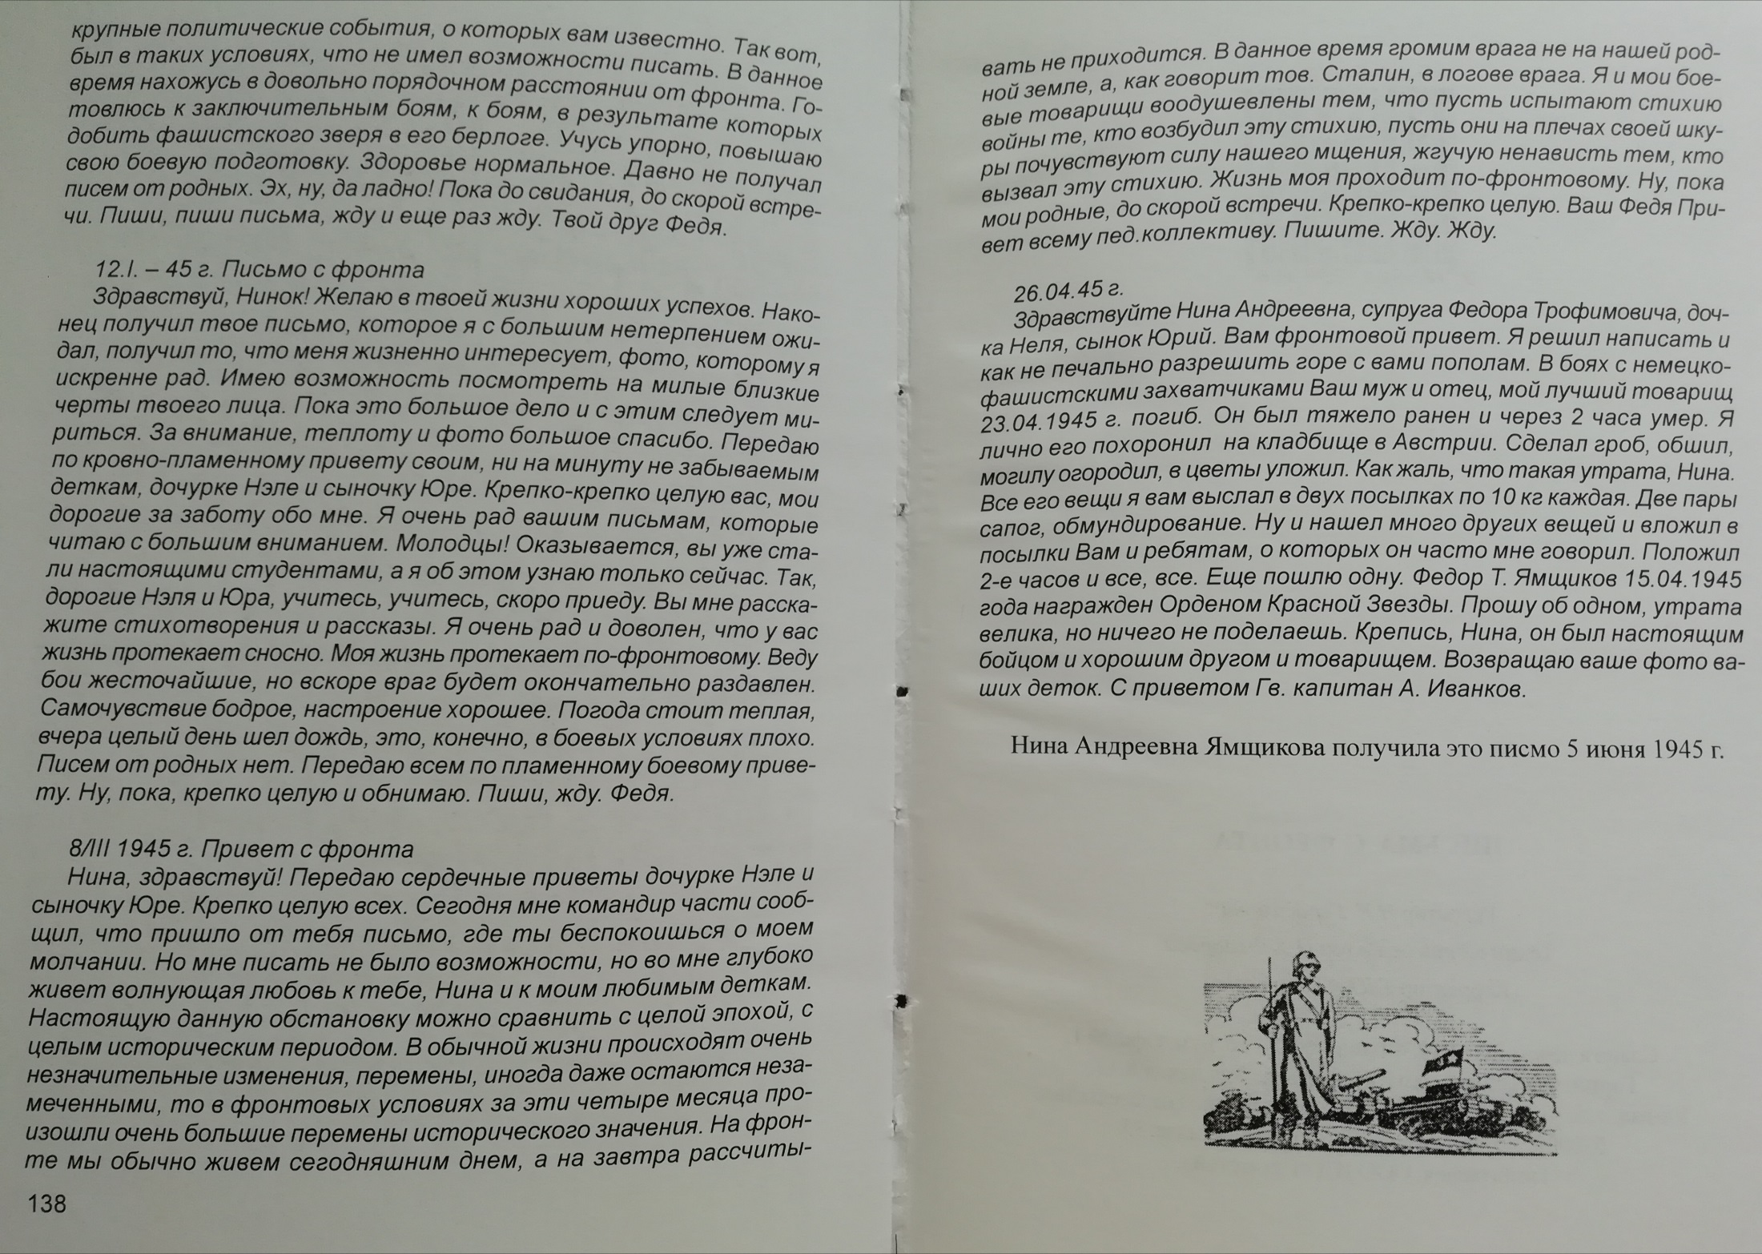

Slide 21
Мы-дети войны. Воспоминания детей воинов, погибших и пропавших без вести в Великую Отечественную войну.-Новосибирск: Сибирское книжное издательство,2010.-240 с.
Эта книга рассказывает об отцах, ушедших на войну и отдавших жизни за свободу и независимость Родины, о детях, на долю которых выпала тяжкая доля расти «безотцовщиной». Испытания, голодное детство не сломили их, они честно и достойно прошли по жизни, неся память о своих отцах.

Slide 22
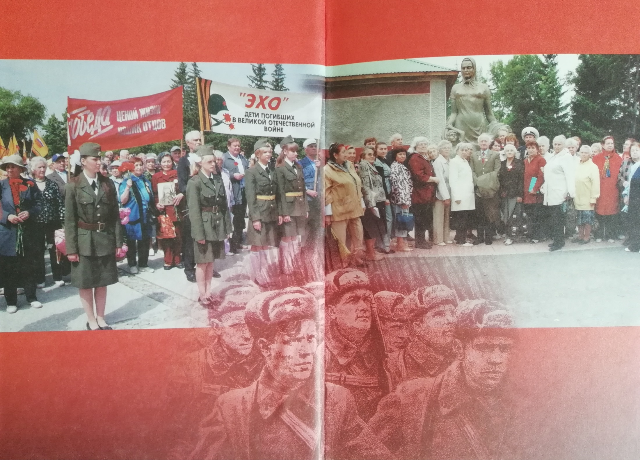

Slide 23
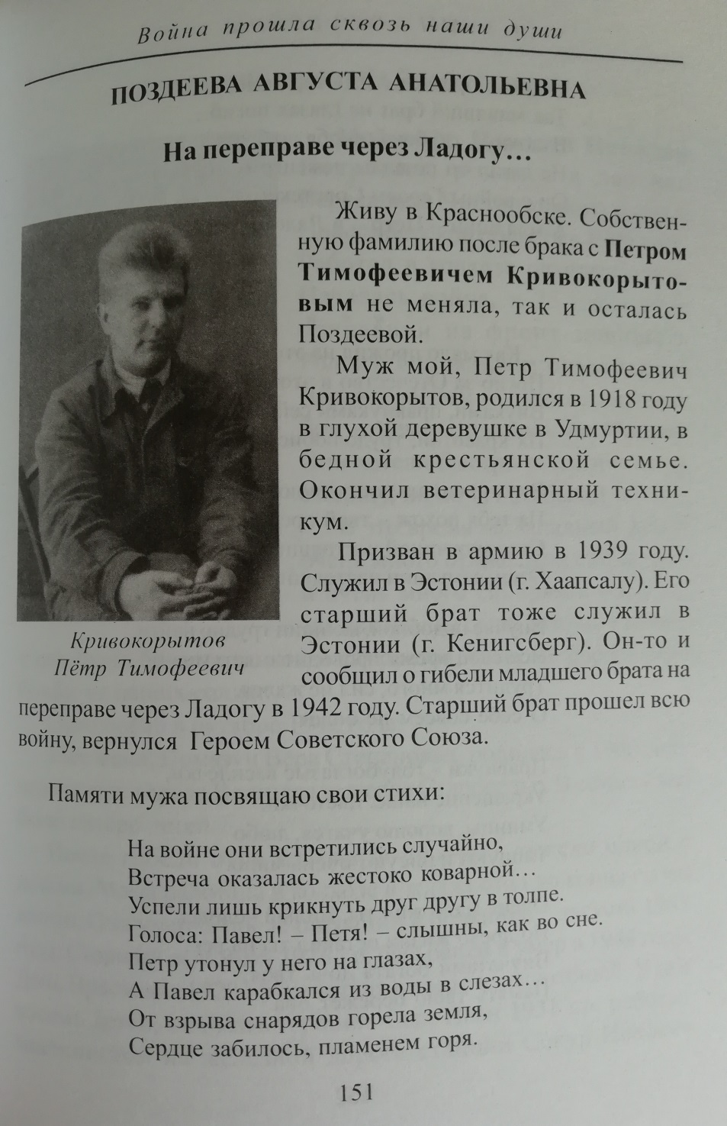
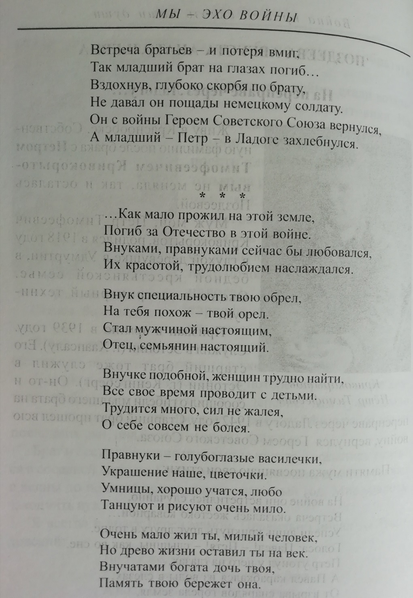

Slide 24
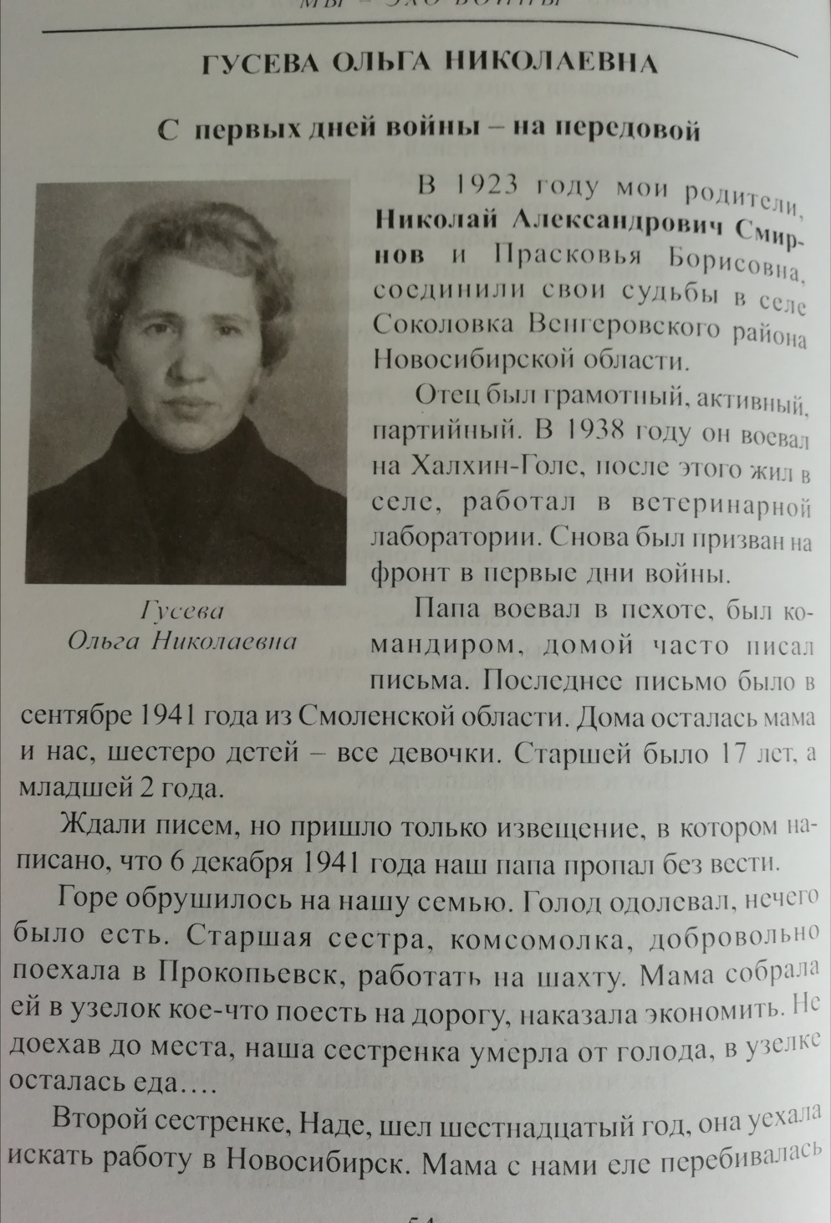
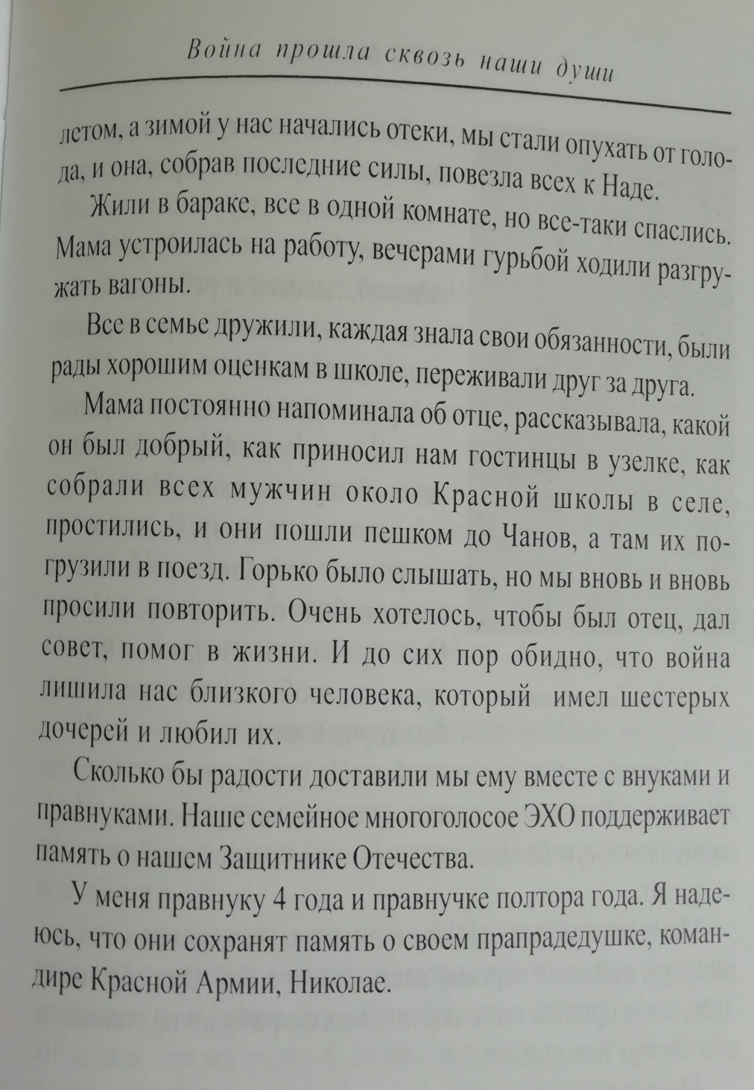

Slide 25
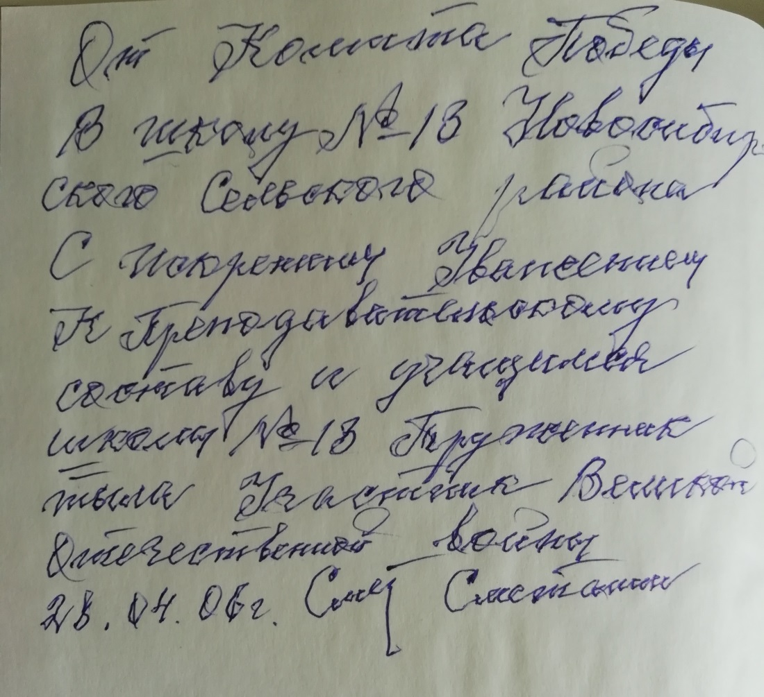
Фабрика Ю.А. Сибирский щит (становление сибирского воинтсва и военные деятели Сибири). Новосибирск.-Гос. препр. «Новосибирский полиграфический комбинат», 2001.-252 с.

Slide 26
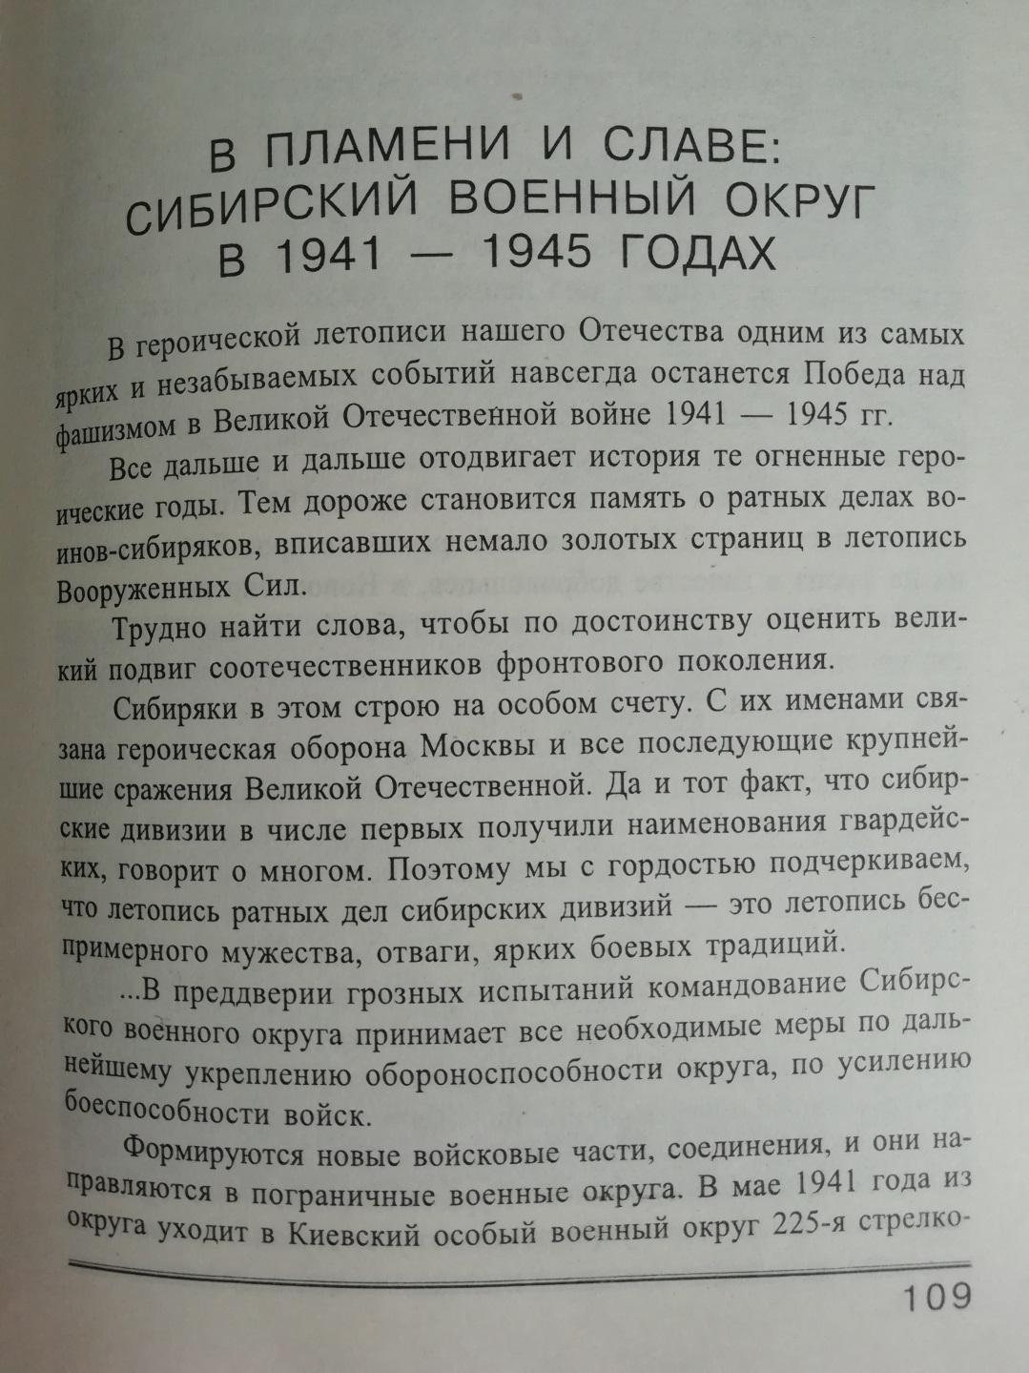
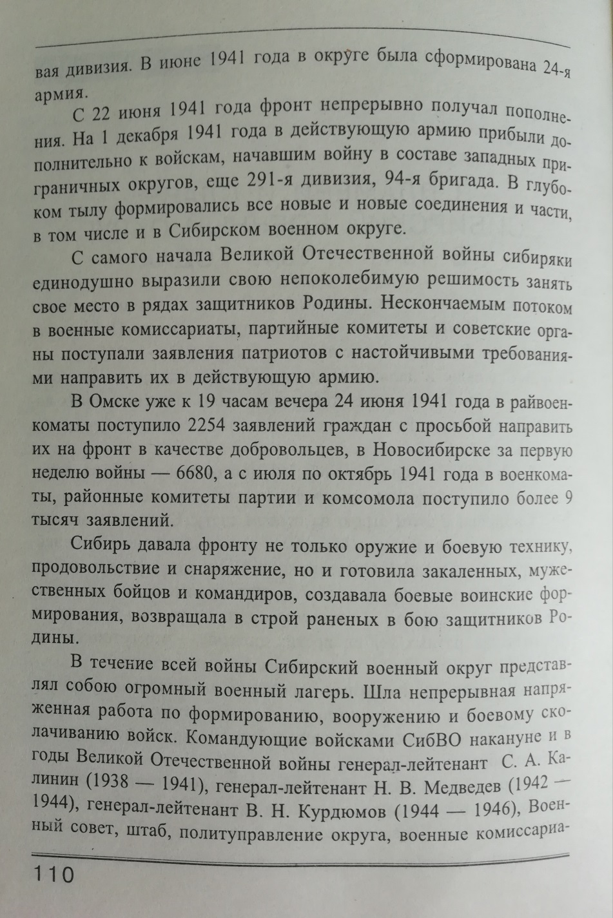

Slide 27
